Slide 1
Статичная верстка
Модуль 1 / 5

Slide 2
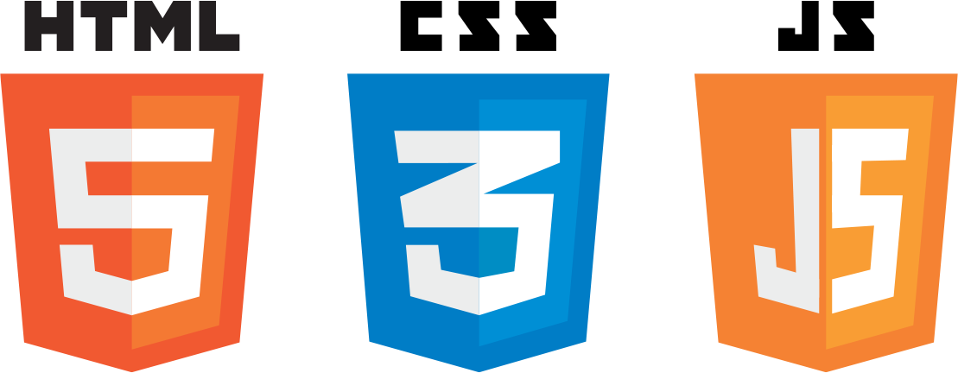
Технологии

Slide 3
Структура HTML документа
HTML (от англ. HyperText Markup Language — «язык гипертекстовой разметки») — стандартизированный язык разметки документов для просмотра веб-страниц в браузере.
Документы имеют формат .html, открываются через любой браузер. Писать их можно хоть в Блокноте. Мы цивилизованные, будем использовать Sublime Text, вот: https://www.sublimetext.com/3
Сейчас посмотрим, что примерно из себя они представляют.

Slide 4
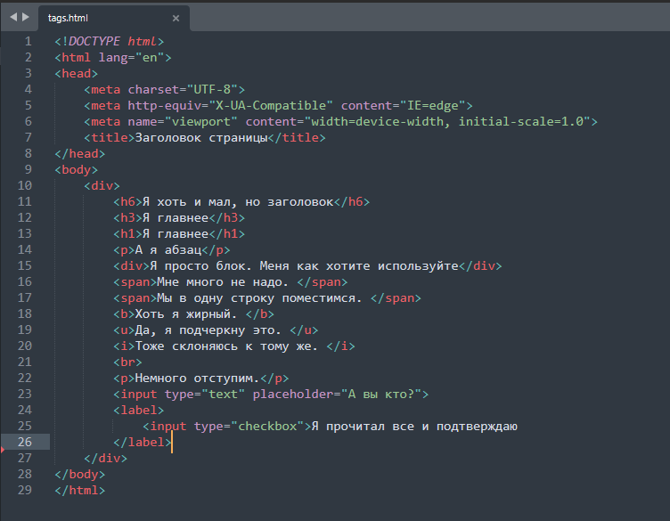
Это в редакторе

Slide 5
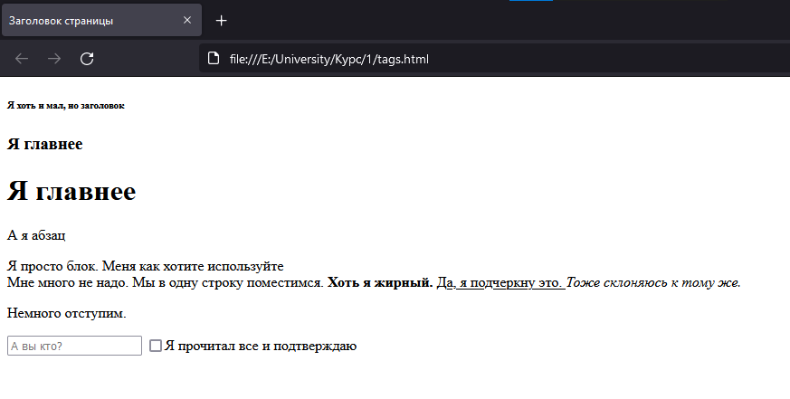
А это в браузере

Slide 6
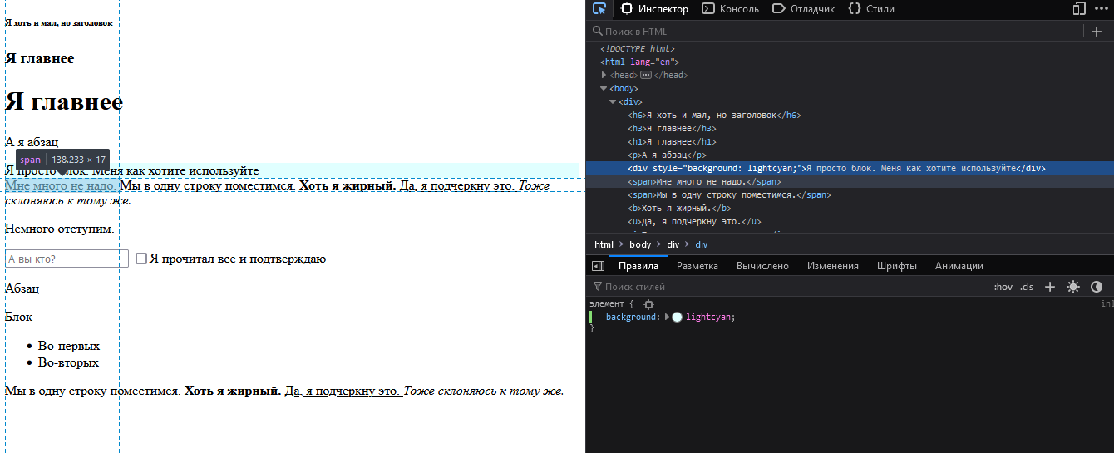
Инструменты разработчика в браузере могут быть полезны. Вызов F12, либо ПКМ по странице – Просмотреть код.

Slide 7
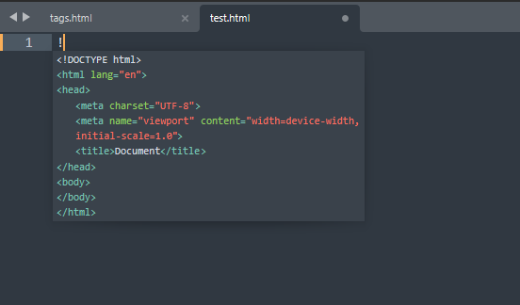
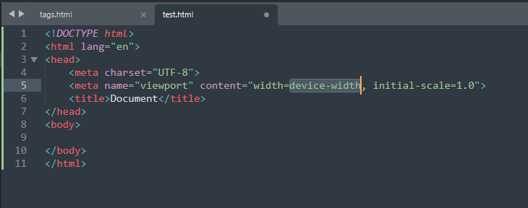
Совет: используем плагин Emmet ( в VSCode, например он из коробки) для быстрой верстки.
Например, если ввести «!» и нажать Tab, получите готовую структуру HTML.
Подробнее, как всегда, обратитесь, в Google.

Slide 8
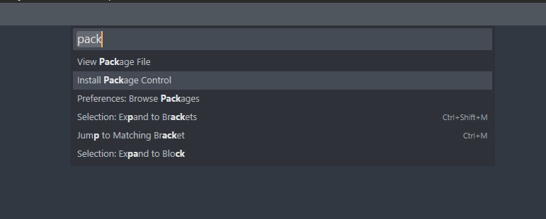
Установка Emmet в Sublime Text
Ctrl+Shift+P – Install Package Control
Emmet будет сразу установлен. Если чуда не случилось, снова Ctrl+Shift+P – Install Packages, ищем Emmet и ставим.

Slide 9

Теги
Простыми словами, теги – это составные части тела документа, которые читает и разбирает браузер при отображении. Они могут вкладываться друг в друга и образуют дерево элементов.
Теги выполняют разные функции. Есть теги, являющиеся просто контейнерами для текста и другого содержимого, например, абзацы. Есть теги изображений, таблиц, видео, ссылок, кнопок и так далее. Отдельная история с формами: её элементы – специальные для ввода значений (текстовые поля, выпадающие списки, галочки и многое другое. Все обязательно подробно рассмотрим.
Тегов довольно много, но часто используются не все. Разберем, какие стоит знать для быстрого старта, основные атрибуты и особенности.

Slide 10
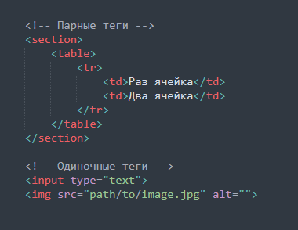
Парные имеют закрывающий тег, в них может быть вложено какое-то содержимое. Это абзацы, блоки, таблицы и другие.
Одиночные не имеют закрывающего тега, только атрибуты. Например, картинка.

Slide 11
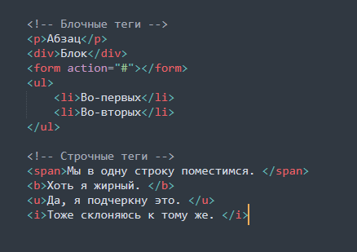
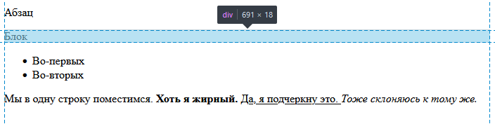
Блочные – по умолчанию занимают всю ширину, строчные – автоматически выстраиваются в одну строчку. Картинка, текстовое поле, span, b, u, i – строчные теги.
Конечно, впоследствии можно будет как угодно стилизовать элементы, но сейчас смотрим на их обычное поведение.

Slide 12
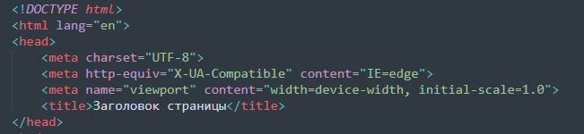
<doctype> - это просто есть, не трогаем, и оно нас не трогает. Это просто строчка, которая говорит: «Браузер, будь ты хром или лиса, даже прощу, если explorer, вот все, что дальше – веб-страница, прочитай её как надо». Это все равно, что формат файла.
Все, что находится внутри <body></body>, будет показано на странице браузера.
Но внутри тега <html> еще есть секция <head>.
Вот там разная нужная служебная информация, которая явно не видна. Здесь устанавливается кодировка, подключаются стили, прописывается, как будет адаптироваться страница. SEO-штуки, кстати, тоже здесь будут.
Title – это то, как будет называться вкладка в браузере
Но насчет этого можно не особо заморачиваться, так как при создании шаблонной страницы через Emmet минимально необходимое уже будет.

Slide 13
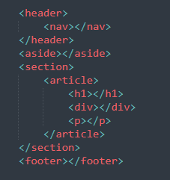
Это примеры распространенных блочных тегов. На самом деле большинство из них работают как обычный div, но названия придумали для удобства и семантической верстки.
Абзац p по умолчанию имеет небольшой отступ снизу. Заголовки идут по возрастанию от h6 до h1.

Slide 14
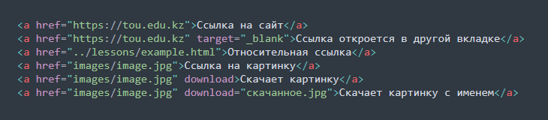
Ссылки – кликабельные элементы страницы, ведущие на определнный ресурс. Это может быть как абсолютная ссылка на полный URL, так и относительная на какой-то файл. Советую почитать про абсолютные ссылки.
Ссылка с таким же успехом может вести на любой файл. Браузер либо откроет его, если умеет (точно умеет картинки, pdf, аудио, видео, текстовые файлы). Если не умеет, то файл автоматически скачивается.
А вот если указать атрибут download, то скачается в любом случае. При этом, если атрибуту еще и передать значение, то скаачается с этим именем.

Slide 15
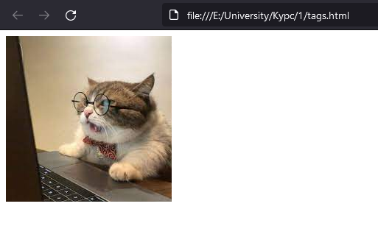
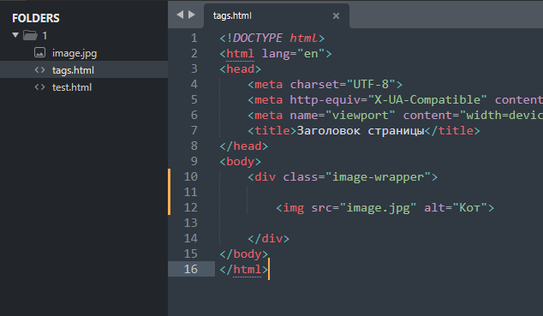
Тег изображения имеет атрибут src. В него передается путь до изображения. Так же может быть как относительным, так и абсолютным (например, ссылаться на сторонний ресурс). Может вообще принимать base64 строку. Атрибут alt - это текст, который покажется в браузере, если изображение не удастся загрузить. Полезен для SEO.
Можно еще почитать про srcset, нужно, чтобы указать несколько источников для изображения. Например, если нужно загружать разные картинки для разных разрешений экрана, или если формат не поддерживается.

Slide 16
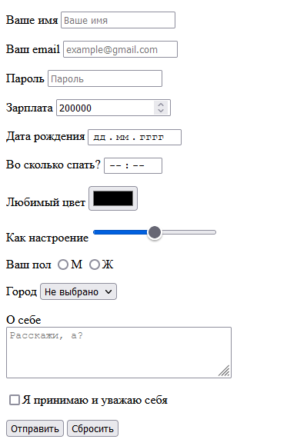
Уже интереснее с тегами форм. На скриншоте то, как выглядят некоторые элементы в браузере. Думаю, большинство знакомы.

Slide 17
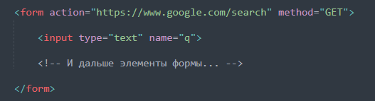
Основной элемент – тег form. Все элементы помещаются внутрь него. Рассмотрим атрибуты.
Action – адрес, куда будет отправлена форма. Обычно это какой-то скрипт. В примере форма отправит в поиск Google.
Method – GET или POST. Вообще еще есть HTTP-методы HEAD, PUT, PATCH, DELETE, но к ним вернемся в модуле про серверную разработку. GET – при отправке данные формы увидим в строке поиска браузера. Чаще всего используется для поиска. Пример использования метода POST – отправка данных на сохранение, загрузка файлов и т.д.
Если атрибут method не указан, то по умолчанию GET.

Slide 18
Теги элементов форм:
Type – у тегов input указывает, что это за тип ввода (например, text, email, password, search, color, checkbox, radio, range)
Name – имя, обязательное поле, чтобы сервер понял, что это за данные.
Placeholder – у input type email, text, search, password текст-подложка, подсазка
Id – для связи фокуса с элементом label
Autocomplete – при установке в false отключает автозаполнение. Также этот атрибут можно прописать для всей формы
Step – опционально шаг
Required – обязательное поле, если не заполнено, форма не отправится (если не задано novalidate)
Disabled – отключенное. При это данные с него не отправятся на сервер
Readonly – недоступно для редактирования, но данные передадутся

Slide 19
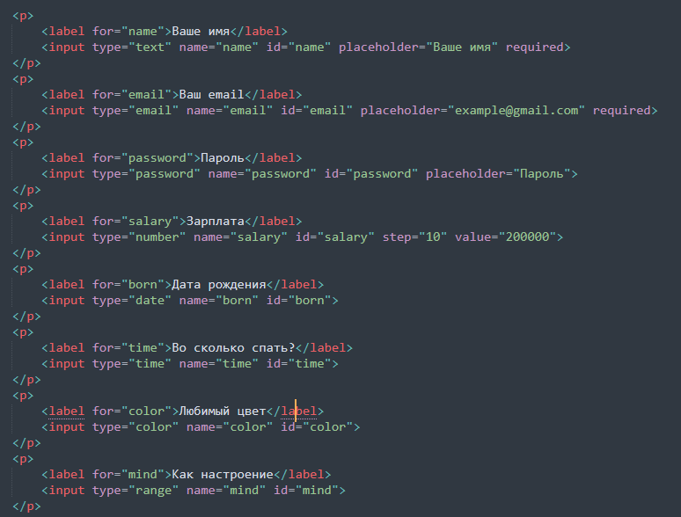

Slide 20
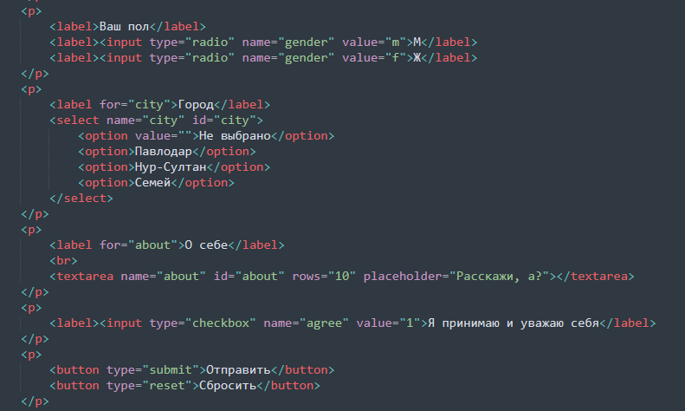
Здесь также представлен тег select для выпадающего списка, многострочное поле ввода textarea и кнопки. Атрибут type тега button влияет на ее функцию: submit – отправить форму, reset – сбросить, button – просто кнопка. По умолчанию, если не указано явно, то “submit”.
Также форма отправляется, если нажать Enter, пока фокус в одном из элементов.

Slide 21
Документация по HTML
https://html5book.ru/html-tags/
http://htmlbook.ru/html
https://developer.mozilla.org/ru/docs/Learn/HTML

